Slide 1
САОСП
Лекция №14
Основы организации труда

Slide 2
Вопросы:
1.Основные понятия, цель и задачи организации труда.
2.Методика расчета состава комплексной бригады.
3.Режим труда и отдыха.

Slide 3
1. Основные понятия, цель и задачи организации труда.
Сущность и содержание организации труда определяется понятиями: процесс труда, предмет труда, средства труда и живой труд.
Процесс труда — это целесообразная конкретная деятельность людей, направленная на создание определенного предмета потребления. Характерной его чертой является единство трех основных элементов: живого труда, предмета труда и средств труда.
Живой труд — это целесообразная трата человеческой рабочей силы при воздействии на предмет труда с целью его превращения в определенный конечный продукт.
Предмет труда — это природные предметы (лес, вода, песок, камень и т.п.) или сырье, материалы, детали и конструкции, подвергающиеся воздействию живого труда.
Средства труда — орудия труда, здания и сооружения, используя которые люди воздействуют на предмет труда, изменяя и преобразуя его.
Главным созидательным фактором в процессе труда является живой труд.
Цель организации труда — непрерывное повышение производительности труда работников при сохранении их здоровья. Данная цель определяет три группы задач, которые решает организация труда на научной основе:
1. Экономические задачи — решение которых обеспечивает экономию времени в результате улучшения использования рабочего и машинного времени, ликвидации потерь, совершенствование методов и приемов труда и т.д.
2. Психофизиологические задачи — решение которых позволяет создать наилучшие условия труда, обеспечивающие здоровье работников, высокий уровень их работоспособности, нормальное воспроизводство и функционирование рабочей силы.
3. Социальные задачи — решают вопросы повышения привлекательности труда, творческой активности работников, их гармоничного развития.

Slide 4
Разделение и кооперация труда.
2.1. Разделение труда и его виды.
Разделение труда представляет собой процесс обособления различных видов трудовой деятельности. Различают три вида разделения труда: общее, частное и единичное.
Общее разделение труда характеризует процесс обособления различных видов деятельности в рамках всего общества (отделение промышленности от сельского хозяйства, выделение строительства в самостоятельную отрасль, отделение добывающей промышленности от обрабатывающей, производства средств производства от производства предметов потребления, сферы материального производства от сферы обслуживания и т.д.).
Частное разделение труда характеризует процесс обособления различных видов трудовой деятельности внутри данной отрасли. В строительстве — по виду строительной продукции: жилищное строительство, промышленное, строительство железных дорог, трубопроводов, электростанций и т.д.
Единичное разделение труда — это обособление отдельных видов работ в рамках одной строительной организации или ее структурного подразделения.
Единичное разделение труда осуществляется в следующих формах: функциональное; профессиональное, в том числе профессионально-подетальное, профессионально-пооперационное, профессионально-квалификационное.

Slide 5
Функциональное разделение труда предполагает обособление отдельных групп производственных функций по их роли в создании готовой продукции предприятия (основным и вспомогательным).
В каждой функциональной группе осуществляется так называемое профессиональное разделение труда, которое выражается в специализации рабочих на выполнении технологически однородных строительных, монтажных, отделочных, обслуживающих и других процессов.
Конкретным проявлением профессионального разделения труда является обособление профессиональных групп рабочих, специализирующихся на выполнении технологически однородных процессов в строительном производстве (каменщики, плотники, монтажники конструкции, монтажники связи, монтажники технологического оборудования и т.п.).
Профессиональное разделение труда осуществляется в трех формах: профессионально-подетальное; профессионально-пооперационное; профессионально-квалификационное.
Профессионально-подетальное разделение труда выражается в специализации рабочих одной профессии на выполнении определенного вида работ с получением определенной строительной продукции.
Профессионально-пооперационное разделение труда (внутри профессий) выражается в специализации рабочих на выполнении ограниченного круга операций одного и того же строительно-монтажного процесса.
Внутри каждой профессиональной группы рабочих происходит дальнейшее разделение труда по степени умения, знания и опыта каждого рабочего. Эта форма разделения труда называется профессионально-квалификационной. Она выражается в специализации рабочих на выполнении работ или операций различной сложности. В результате профессионально-квалификационного разделения труд каждая профессия рабочих в строительстве подразделяется на квалификационные подгруппы (разряды). Нормативной базой такого разделения служит Единый тарифно-квалификационный справочник (ЕТКС) работ и профессий рабочих.

Slide 6
Методика расчета состава комплексной бригады
Основной формой организации труда рабочих в строительстве является бригада, представляющая собой первичный организационно-оформленный трудовой коллектив рабочих различной квалификации, одной или нескольких профессий, объединенных для совместного выполнения производственного задания.
В практике строительства сложились два основных типа бригад:
специализированные;
комплексные.
Специализированные бригады могут быть обычными и комплексно-специализированными.
Комплексная бригада - бригада, выполняющая комплекс технологически связанных общестроительных работ (монтаж крупнопанельных или крупноблочных зданий с сопутствующими работами, возведение здания со стенами из кирпича и монтажом сборных железобетонных конструкций и другими сопутствующими работами; устройство монолитных конструкций с арматурными и опалубочными работами и т.п.)
Специализированная бригада – бригада, выполняющая один вид специализированных работ (штукатурных, малярных, сантехнических, электромонтажных и т.п.)
Комплексно-специализированная бригада – бригада, выполняющая два или более вида специализированных работ технологически родственного профиля (малярные, обойные и работы по устройству полов из линолеума или штукатурные и облицовочные работы и т.п.)

Slide 7

Расчет состава (структуры) бригады производится в следующей последовательности:
1. Составляется калькуляция трудовых затрат и заработной платы на вариант комплекса строительно-монтажных работ (СМР).
2. Рассчитывается нормативная продолжительность выполнения работы.
3. Определяются нормативные затраты труда по всем профессиям и разрядам рабочих.
4. Рассчитывается численный состав бригады по профессиям и разрядам.
5. Окончательно формируется состав бригады за счет рационального совмещения профессий рабочих.
6. Осуществляется проверка правильности расчета состава бригады.
Калькуляция затрат труда, затрат машинного времени и заработной платы составляется по форме таблицы на основании исходных данных о планируемых объёмах работ, норм из ЕНиР.
Продолжительность выполнения работ определяется по формуле:
Где ΣH_{вр} — суммарная величина нормативного времени использования машины,
необходимая для выполнения комплекса работ ведущей машиной, маш.-ч;
Ч — число ведущих машин;
А_{с} — число рабочих смен в сутки (принимается две или три смены);
t_{с} — продолжительность рабочей смены (8 ч), ч; 1,1 — увеличение затрат машинного времени на неучтенные работы машины.

Slide 8
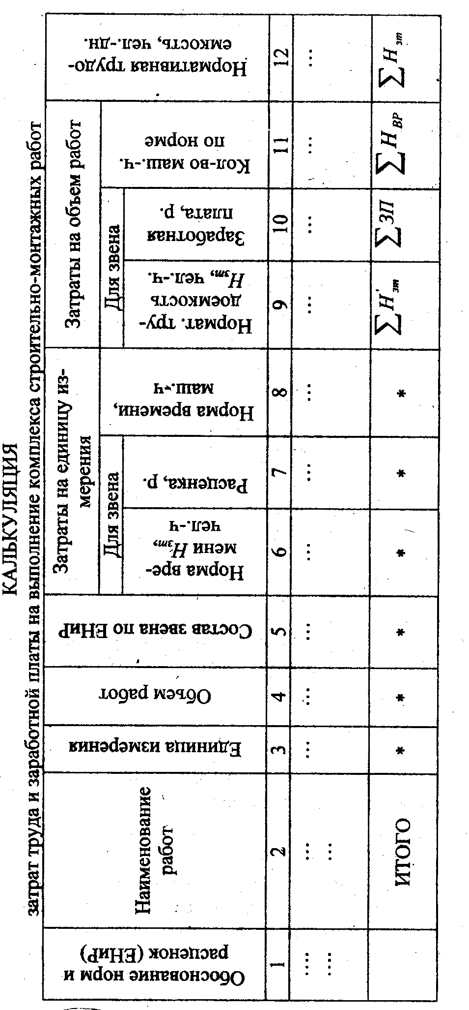
Определение нормативных затрат труда производится по профессиям и разрядам рабочих на основании калькуляции.

Slide 9



Распределение нормативных затрат труда по разрядам осуществляется по каждой работе пропорционально составу звена в соответствии с ЕНиР.
Затем по всем профессиям и разрядам составляется сводная ведомость нормативных затрат труда.
Определение численного состава бригады производится по формуле:
где Σ Н_{зт} — нормативные затраты труда, чел.-дн.; Т — продолжительность
выполнения работ, дн.
Определение квалификационного и профессионального состава рабочих в бригаде производится по формулам:
где N_{i} — численность рабочих определенной (i-й) профессии (монтажники, сварщики, плотники и т.д.), чел.;
Σ Н_{зтi} — нормативные затраты труда рабочих i-й профессии;
Н_{зтij} — нормативные затраты труда рабочих данной профессии (i-й) и определенного (j-го) разряда, чел.-дн.;
N_{ij} — численность рабочих i-той профессии j-го разряда, чел.
Т — продолжительность выполнения работ, дн.

Slide 10


Проверка расчета:
Численность в бригаде рабочих определенной профессии должна соответствовать суммарной их численности по различным разрядам:
2. Численность в бригаде рабочих должна соответствовать суммарной их численности по всем профессиям:
По результатам расчетов составляется предварительная структура бригады.
Численность указывается с учетом десятых долей, которые объединяются затем при совмещении профессий.
Совмещение профессий производится для обеспечения непрерывной, равномерной и полной загрузки рабочих, повышения выработки и осуществляется на основе логического анализа полученных данных по составу бригады с учетом технологической зависимости процессов, выполняемых по основным совмещаемым профессиям.

Slide 11
Рекомендуемое рациональное совмещение профессий:
монтажник-электросварщик;
монтажник-газосварщик;
монтажник-бетонщик;
каменщик-монтажник конструкций;
маляр-штукатур;
маляр-облицовщик;
арматурщик-бетонщик;
арматурщик-сварщик;
каменщик-бетонщик;
каменщик-штукатур;
плотник-столяр;
плотник- кровельщик.
Окончательные результаты расчета количественного, профессионального, квалификационного состава бригады и рационального совмещения профессий (структуру бригады) проверяют по двум показателям:
по коэффициенту загрузки бригады (К_{загр} );
по соответствию среднего разряда комплекса работ среднему разряду рабочих бригады (Р_{ср}).

Slide 12


Коэффициент загрузки бригады рассчитывается по формуле:
Где Σ H_{зт} — общая нормативная трудоемкость комплекса СМР, чел.-дн.
При этом должно выполняться условие: 1,0 < К_{загр} < 1,3.
Если К_{загр} < 1,0, тогда численный состав бригады должен быть уменьшен.
Если К_{загр} > 1,3, тогда численный состав бригады должен быть увеличен.
Данный коэффициент отражает планируемый уровень выполнения норм выработки.
Средний разряд рабочих бригады и работ (P_{ср}) определяется по единой формуле, которая имеет общий вид:
где Р_{i} — ближайший к средней ставке больший (P_{б}) или меньший (P_{м})
разряд, принимаемый для расчета;
∆ С_{i} — разница между тарифными ставками, в интервале которых находится средняя тарифная ставка;
∆ С_{ср} — отклонение средней тарифной ставки от тарифной ставки разряда, принятого для расчета.

Slide 13



В случае, если для расчета берется меньший разряд (P_{i} = Р_{м}), то P_{ср} определяется следующим образом:
(а)
В случае, если для расчета берется больший разряд (P_{i} = Р_{б}), то P_{ср} рассчитывается:
(б)
где С_{ср} — средняя ставка рабочих или комплекса работ;
С_{б} — ближайшая большая тарифная ставка по отношению к средней;
С_{м}— ближайшая меньшая тарифная ставка по отношению к средней.
Средние тарифные ставки рабочих и работ определяются по разным формулам.
1. Средняя ставка рабочих бригады определяется по формуле:
где С_{i} — часовая тарифная ставка рабочего соответствующего разряда;
n_{i} — количество рабочих i-го разряда в бригаде, чел.;
Σ n_{i} — общее количество рабочих в бригаде (равно N_{бр}), чел.
Средний разряд рабочих (P_{ср}^{рабочих}) определяется по формулам (а) и (б).

Slide 14
2. Средняя ставка комплекса работ определяется по формуле:
С_{ср} = ЗП * 100 / Н_{зт} ,
где ЗП — суммарная величина зарплаты за весь объём работ, р.;
Н_{зт} — нормативная трудоемкость на комплекс CMP, чел.-ч.
Средний разряд работ (Р_{ср}^{работ}) определяется по формулам (а) и (б).
4. Режим труда и отдыха
Режим труда и отдыха — это установленный на предприятии, в строительно-монтажной организации (СМО) распорядок времени, регламентирующий определённое чередование времени работы и времени отдыха на протяжении рабочей смены, недели, месяца, года.
Отдых может быть регламентированным и стихийным (свободным).
Под регламентированным отдыхом понимают перерывы в работе, установленные заранее.
Под свободным — перерывы устанавливаются стихийно по мере необходимости самим рабочим.

Slide 15
Режим труда и отдыха — важнейшая проблема психофизиологии труда.
Работоспособность человека, то есть его способность выполнять заданный объем работы установленного качества за определенное время, является величиной переменной и изменяется в течение смены, недели, года.
Результат изменения работоспособности — колебания в количестве и качестве готовой продукции.
Уровень работоспособности человека не является постоянным в разные периоды рабочего времени, а изменяется под воздействием целого ряда факторов труда и производственной среды, вызывающих изменения в характере протекания физиологических и психологических функций в организме работника.
1. Период вра6атываемости — в начале смены работнику требуется в время на «раскачку», на то, чтобы: а) настроиться на работу, б) выработать определенный ритм движений.
2. Период устойчивой paбoтocnocoбnocтu характеризуется устойчивостью физиологических процессов в организме и постоянством производственных показателей (во второй половине дня уровень выработки ниже).
Период устойчивой работоспособности зависит: а) от уровня интенсивности труда, б) от величины энергетических затрат организма в процессе работы, в) от степени нервной напряженности, степени тренированности работника, его воли и т. д.
Динамика работоспособности в течение недели, месяца, года изменяется по той же закономерности.
3. Период появления и нарастания утомления появляется к началу обеденного перерыва и к концу смены, к концу смены начинается раньше.

Slide 16
СПАСИБО ЗА ВНИМАНИЕ!

